Slide 1

«Живем дружно»
Автор: Павлова Ксения Михайловна
Место работы: МБДОУ "Детский сад №94 "Соенеч“
Должность: воспитатель
Адрес: 423357, Республики Татарстан, г. Нижнекамск, ул. Строителей, 68 А
Телефон:+7(855)-544-88-18

Slide 2
Пояснительная записка
Всегда ли в детском саду и семье хватает взаимопонимания, такта, терпения чтобы услышать и понять друг друга. Как заинтересовать родителей в работе детского сада, помочь осознать важность единых требований семьи и детского сада?
Семья и дет сад – два общественных института, которые стоят у истоков нашего будущего.
По опыту работы можем сказать, что многие родители интересуются только питанием ребенка, как одели ребенка. Считают, что детский сад – место, где присматривают за детьми, пока родители на работе.
Воспитание детей дошкольного возраста осуществляется в семье и детских учреждениях.
Цель и задачи, стоящие перед семьей и детским садом, едины: воспитать здоровых, всесторонне развитых людей, горячо любящих свою Родину.
По этому нам всегда хочется быстрее сблизиться с родителями, добиться взаимопонимания, ознакомить не только с организацией педагогической работы с детьми, но, главное, показать воспитательные цели, традиции группы и детского сада.
Выбор форм и методов взаимодействия – это всегда попытка помочь выполнению семьей функции воспитания.
Мы используем разнообразные формы работы с родителями….

Slide 3
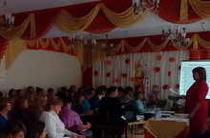
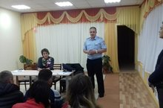
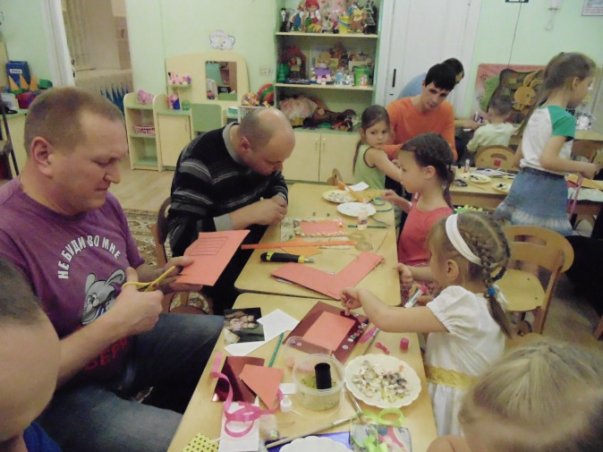
Формы работы с родителями
Важное место в работе с родителями занимают родительские собрания (групповые и подгрупповые). Успех собрания во многом обеспечивается его подготовкой.
Родители знают, что не услышат упреков и неудовольствия воспитателей. Наоборот, вместе мы находим ответы на волнующие темы, обсуждаем педагогические ситуации, на что надо обратить вниманеи и каким образом помочь ребенку.

Slide 4
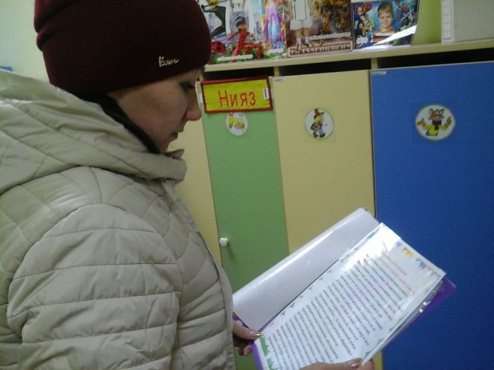
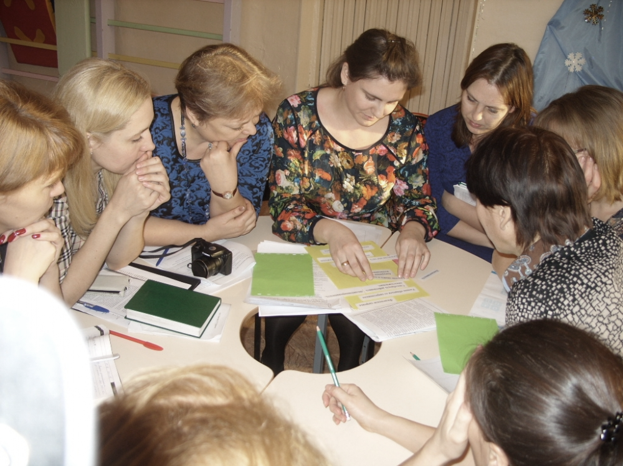
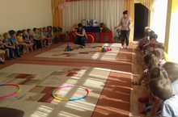
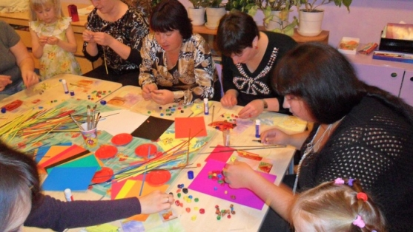
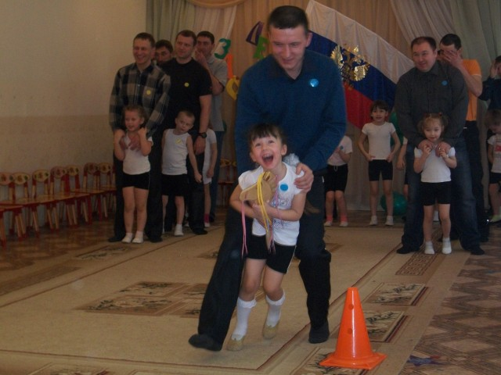
Педагогические беседы с родителями, круглый стол, тематические консультации...... Именно от качества работы воспитателей зависит уровень педагогической культуры родителей, а следовательно и уровень семейного воспитания детей.
Для того, чтобы быть настоящим пропагандистом средств и методов дошкольного воспитания, детский сад в своей работе должен служить образцом воспитания. Только при этом условии родители с довериме отнесутся к рекомендациям воспитателей, охотно будут устанавливать с ними контакт.

Slide 5
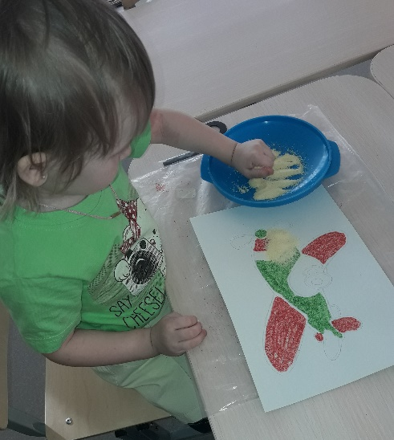
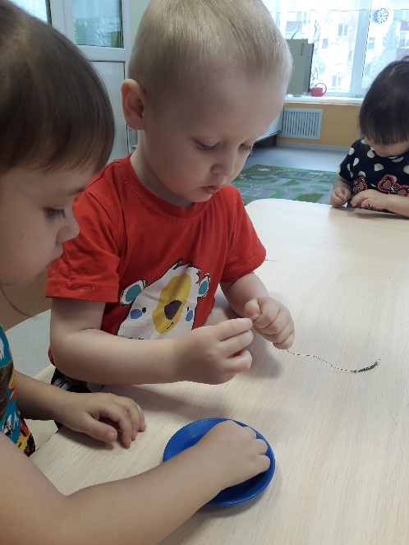
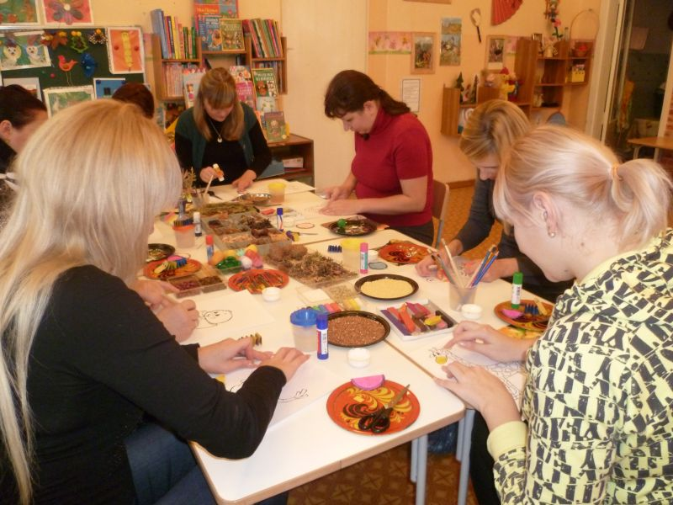
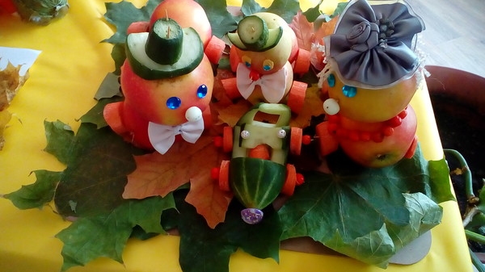
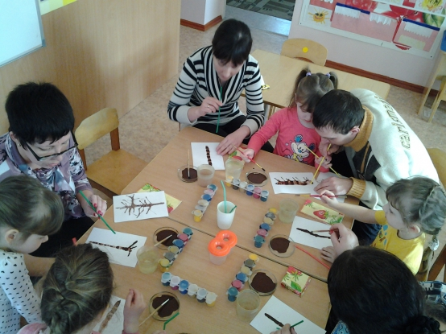
Совместные досуги: клуб “Умелые руки не знают скуки”...
Совместный труд благотворно сказывается на детско- родительских отношениях. Поэтому, советум родителям – уделяйте ребенку больше внимания и будет в вашей семье только дорожительная атмосфера.
Мастерская- -место работы художника, скульптура. То и другое предполагает со стороны человека проявление творчества.

Slide 6
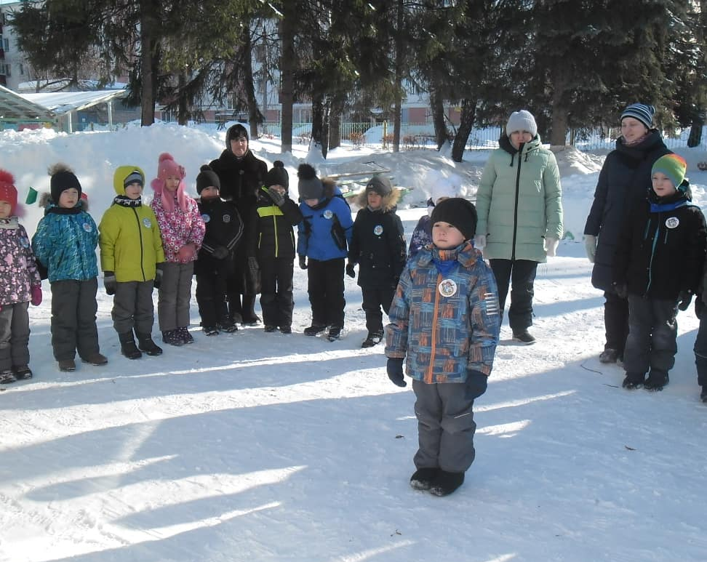
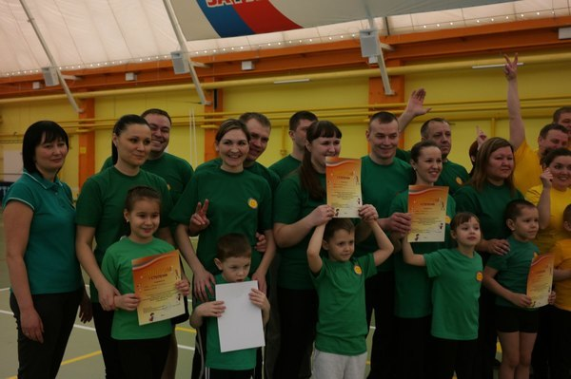
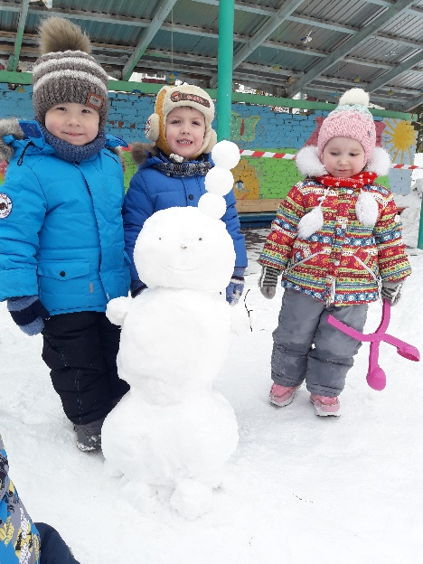
...воскресный клуб “Отдыхаем вместе”. Систематическая работа с родителями дает нам положительный результат. Если раньше родители не знали, чем заполнить досуг детей, и злаупотребляли зрелищными мероприятиями, то теперь стали проявлять большую инициативу в организации отдыха детей.
Подобные забавы, вряд ли смогут надоесть как детям, так и их родителям.
Вопрос “чем заняться” у вас не возникнет – бегом кататься с горки.

Slide 7
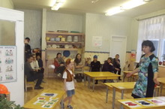
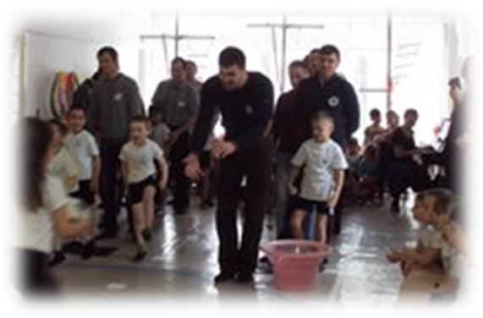
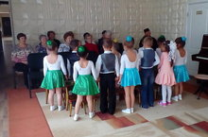
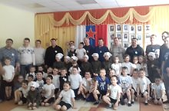
Открытые занятия с детьми в ДОУ для родителей. Для создания в семье благоприятных условий для воспитания детей, для недопущения ошибок в семеном воспитании родителям необходимо, прежде всего, овладеть полным объемом опредленных психолого – педагогических знаний, практическими навыками и умениями педагогической деятельности.
Как бы серьезно ни продумывались формы воспитания детей в дошокльных учреждениях, какой бы высокой ни была квалификация работников дошкольного учреждения, невозможно достигнуть поставленной цели без постоянной поддержки и активного участия родителей в воспитательном процессе.

Slide 8
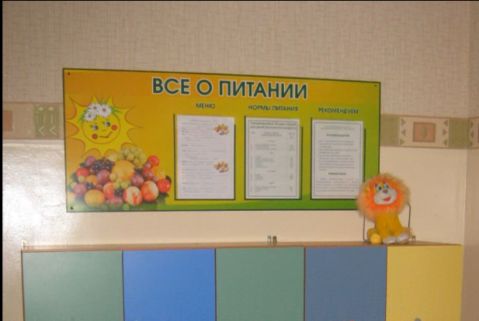
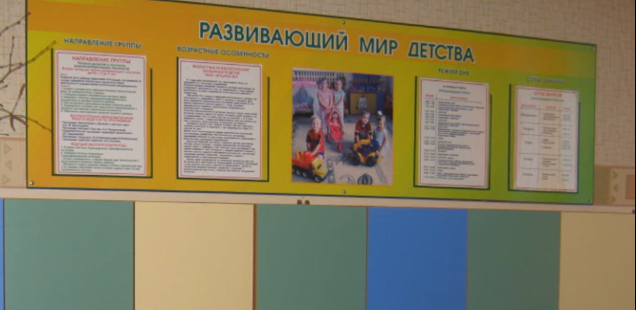
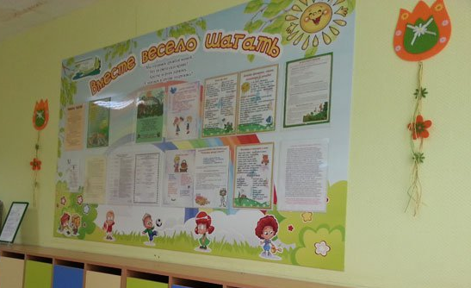
Организация “Уголков для родителей”
Любая информация для родительских уголков должна привлекать внимание и не должна пугать объемом. Поэтому, подбирая и оформляя материал для уголка мы руководствуемся следующими позициями: востребованность темы, краткость изложения и яркость оформления.

Slide 9
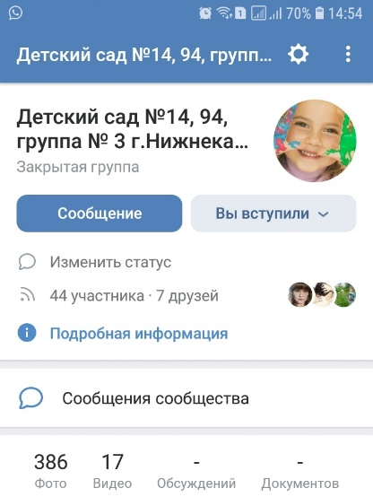
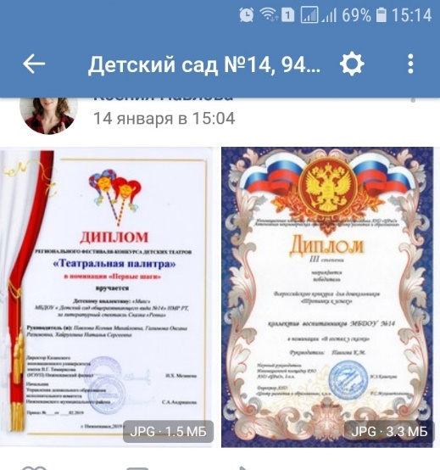
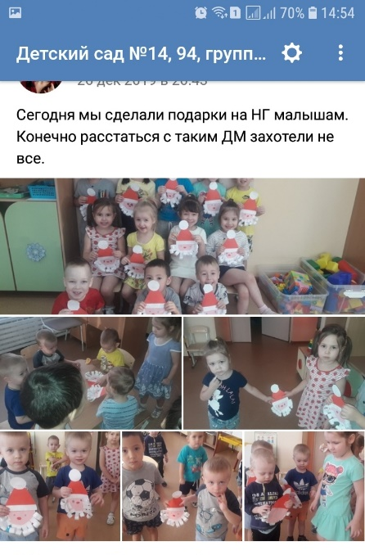
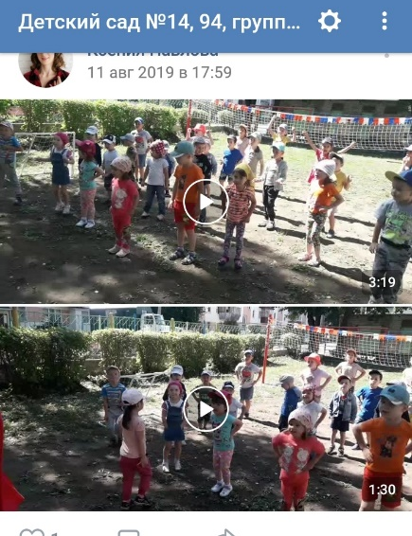
Использования ИКТ-технологий
Многие родители в свободное время проводят в соцсетях. Интернет-это очень выигрышный канал для сотрудничества. Несмотря на обилие используемых форм взаимодействия с семьей, мы в своей группе используем ещё и такую форму, как «интернет-общение». Родители оценили потенциал нашей группы и стали наши первыми помощниками. Обратная связь помогает нам планировать не только образовательную деятельность, но и воспитательную работу. Мы узнаем своих детей, их возможности, творческие способности, нравственные и моральные ценности семей, их материальные возможности и творческий потенциал.

Slide 10
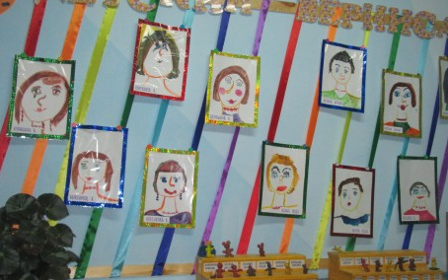
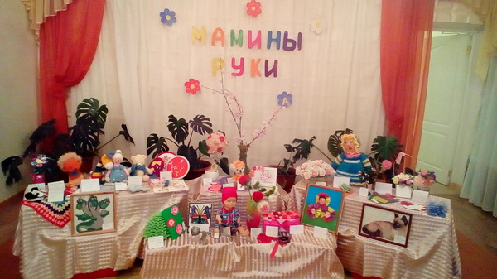
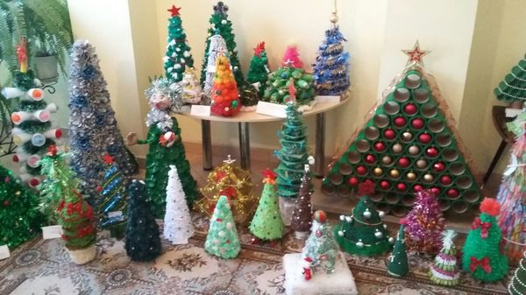
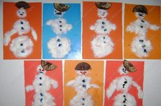
Оформление витрин (фотомонтажей), выставок детских работ...
Уникальность выставок в том, что принять участие в ее создании может любой желающий, как ребенок, так и родитель.

Slide 11
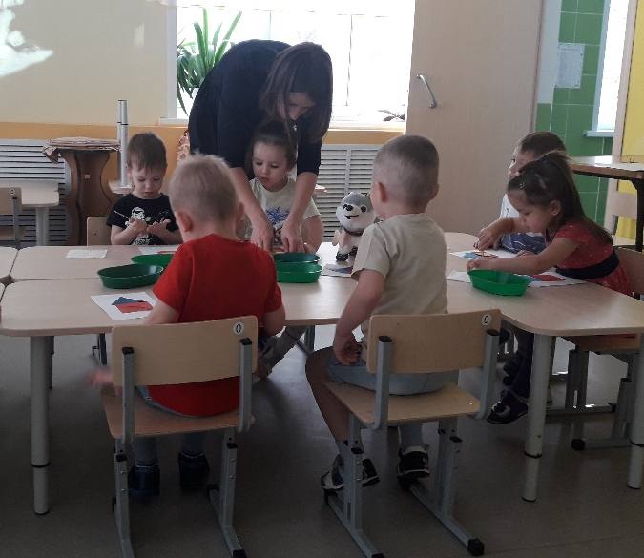
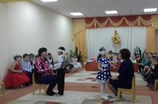
“Недели открытых дверей родителей”, “Гость группы”, Посещения родителями учреждения для наблюдения ими деятельности детского сада или, чтобы увидеть, как занимается их ребенок.
Горячая и прочная привязанность членов семьи – это живительная почва, на которой расцветает личность ребенка.

Slide 12
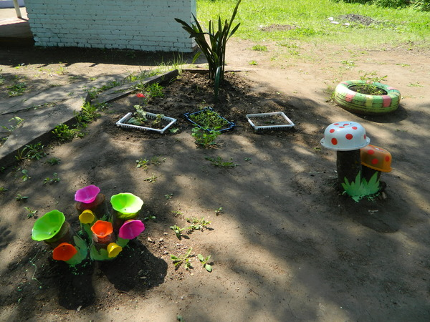
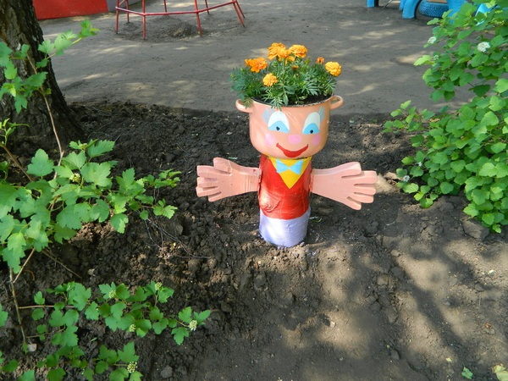
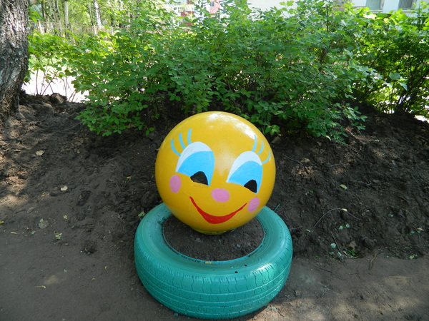
Участие родителей в смотре – конкурсе групповых участков “Волшебники двора” позволило им предложить свои дизайнерские таланты, благодаря которым красуются на участках рукотворные сказочные цветы, выглядывают тут и там насекомые...
Наше взаимодействие с родителями – это не только совместное решение вопросов воспитания малышей, но еще и творческий процесс, направленный на организацию, благоприятной предметно – развивающей среды.

Slide 13
«Живем дружно»

